Slide 1
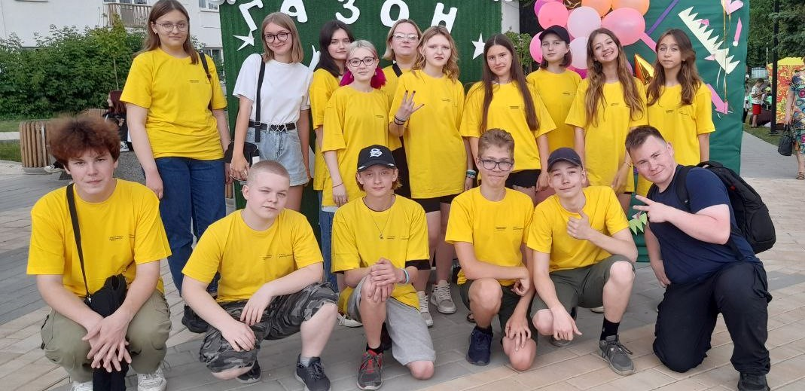
Центр поддержки добровольчества Ясногорского района

Slide 2
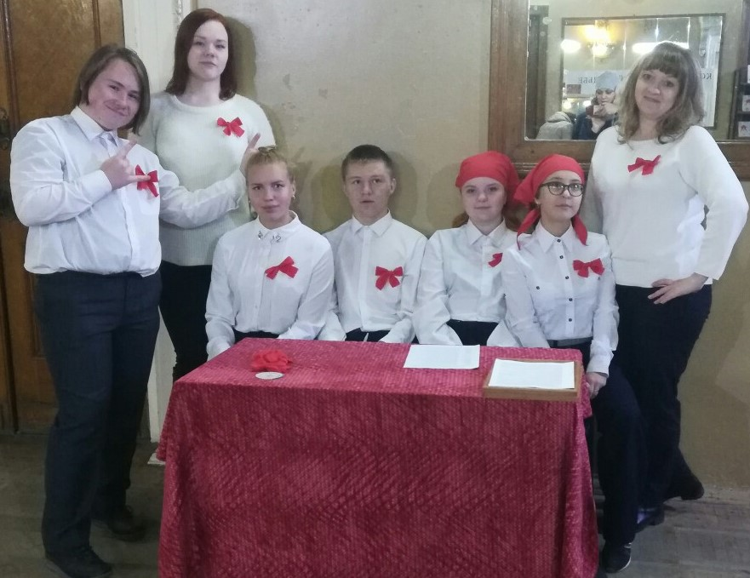
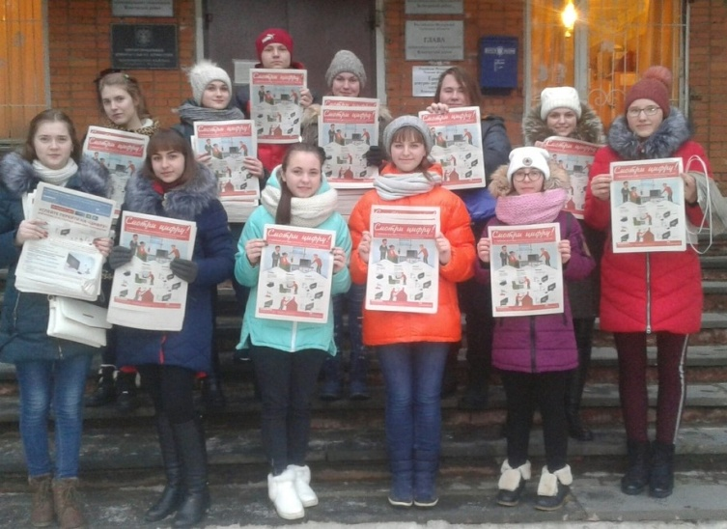
Как всё начиналось…
С 30 января 2018 года на территории Ясногорского района первое волонтёрское движение «ЯСАМ!» дал старт последующим организациям по оказанию помощи нуждающимся.
Первые цифры были не так велики. Были задействованы-132 добровольца со всего района в возрасте от 14 до 45 лет, которые начали знакомится с деятельностью и учится тому, как важно быть кому-то полезным и находить людей, взывающих к участию.

Slide 3
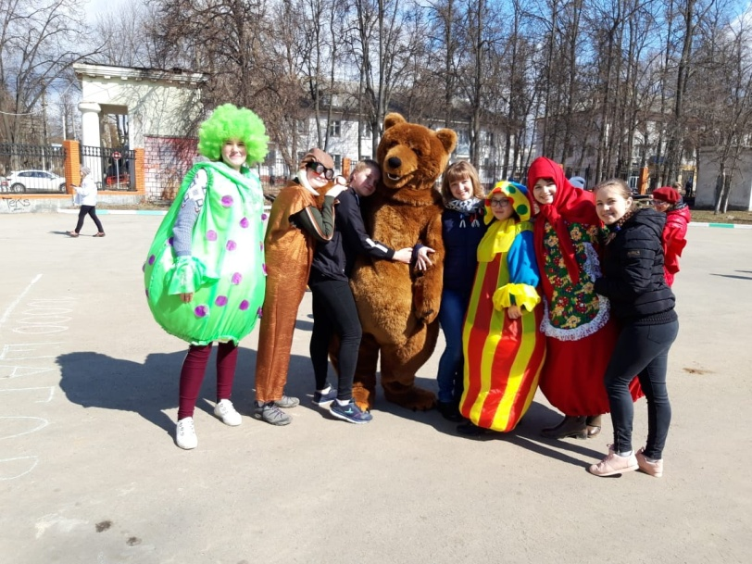
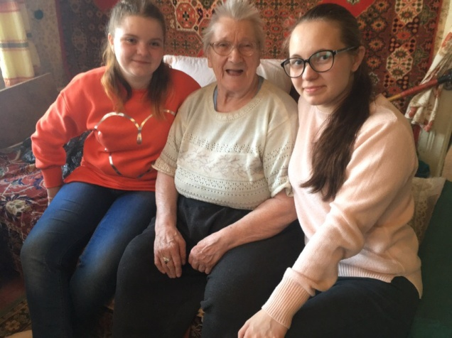
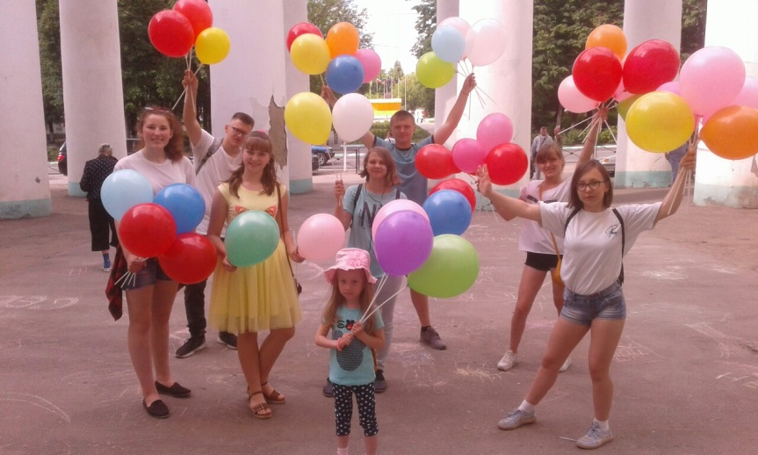
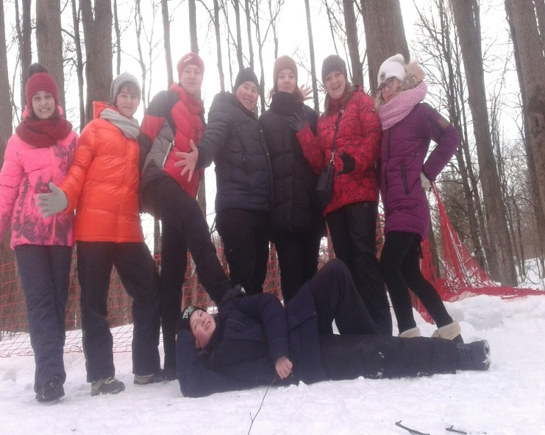
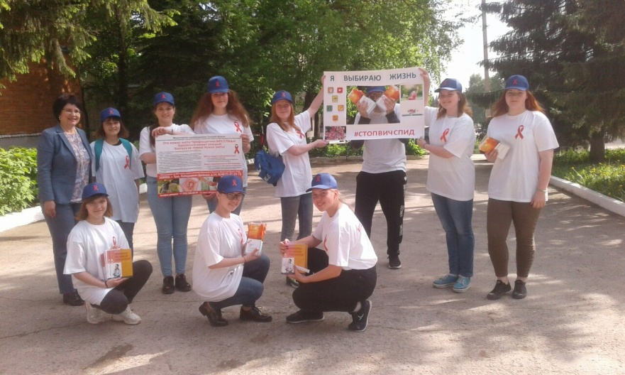
Такими были наши первые шаги

Slide 4
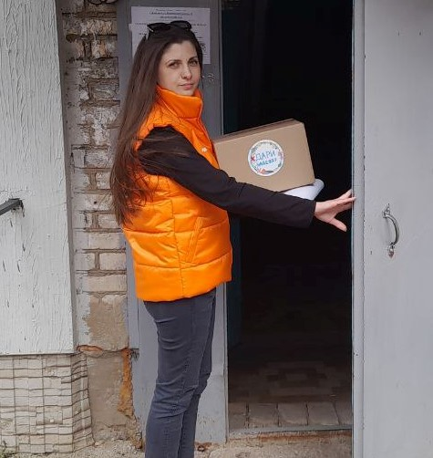
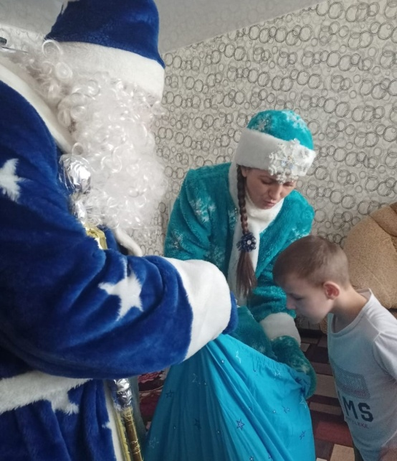
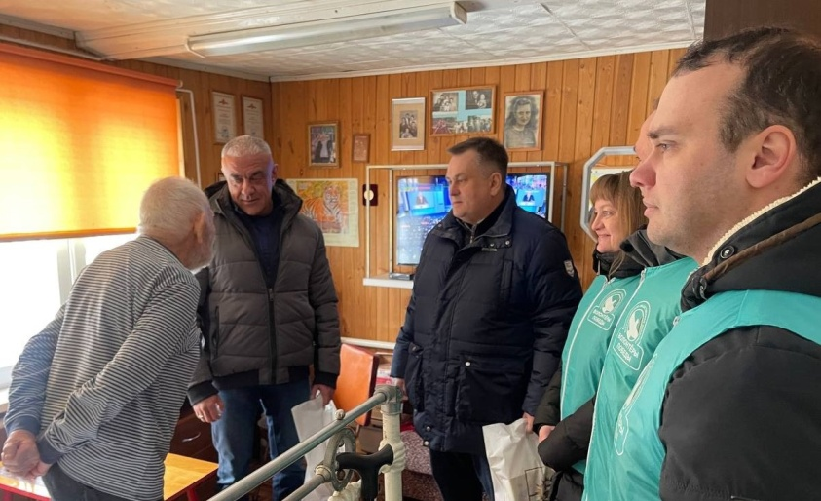
Как обстоят дела в целом?!
Каждый день учит нас чему-то новому: посещаем различные форумы и обучающие мастер- классы, пишем проекты, участвуем в грантовых конкурсах.
Масштабная работа, начавшаяся с сентября 2022 года, сплотившая граждан района на оказание помощи нуждающимся, показала, что наши горизонты раздвигаются, работы становится больше и результаты тоже должны прогрессировать.
Мы стараемся уделить внимание каждому. Это важно не только для них, но и для нас.

Slide 5
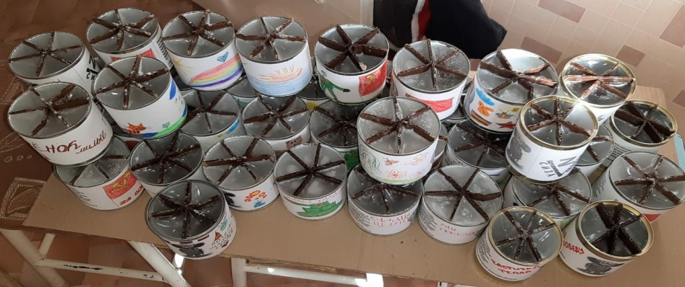
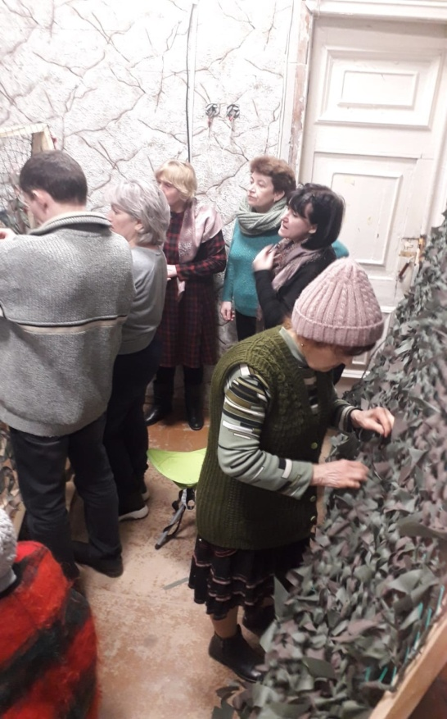
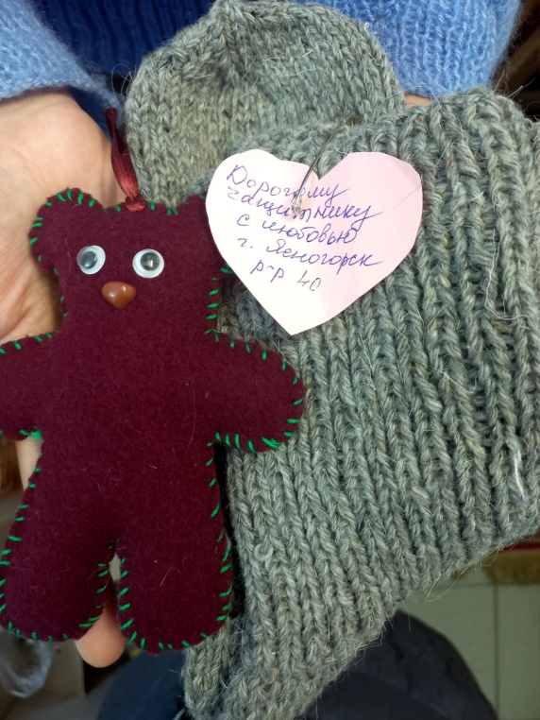
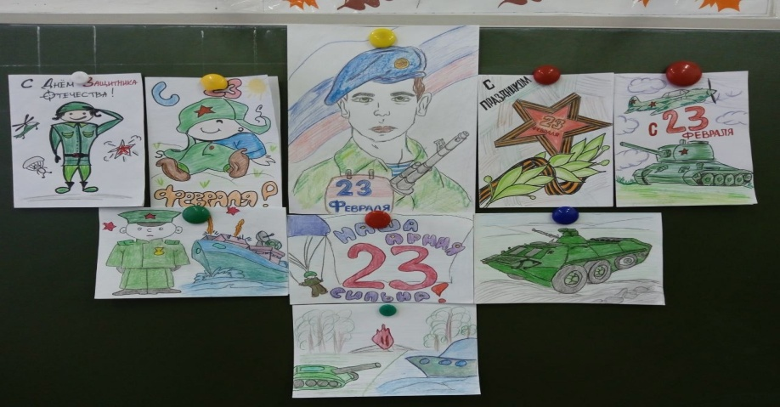
Наши новые добровольческие объединения
В городе размещён пункт временного проживания, где беженцам оказывается круглосуточная поддержка. Во всех добрых начинаниях, волонтёры оказывают посильную поддержку.
Созданы волонтёрские объединения по оказанию помощи для участников СВО: "Добрые ручки«, «Слово и дело», многие из них остаются в тени, произнося слова, что мы помогаем просто так, без регистрации на порталах добро.ру и АИС, безвозмездно!
.

Slide 6
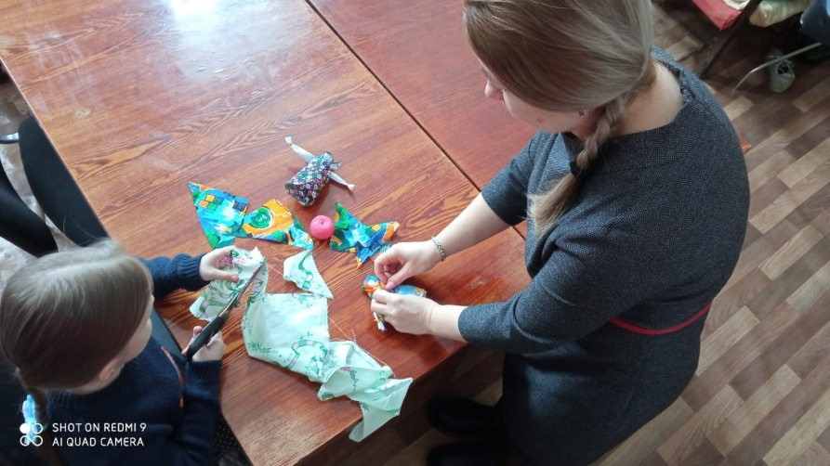
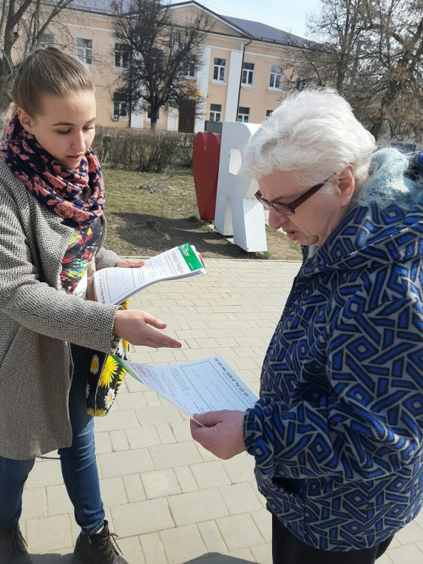
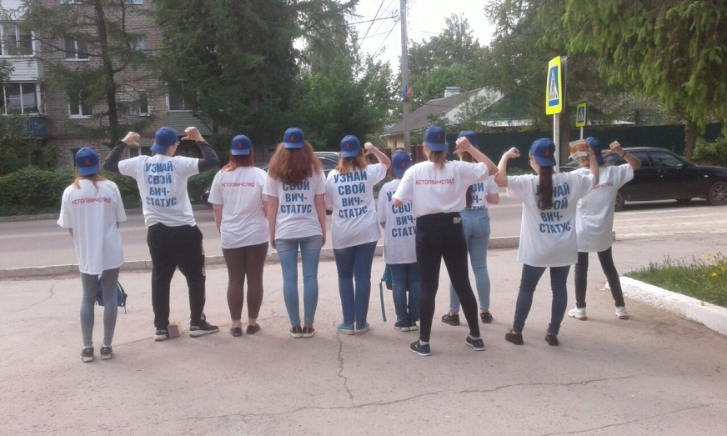
Где же мы их находим?!
С каждым днём количество альтруистов растает. Люди приходят из ниоткуда, звонят, пишут, желая вступить в добровольческое движение.
очень часто- они перегорают и им необходимы силы на восстановление, но они возвращаются и приводят с собой новых волонтёров. Сосчитать их всех крайне сложно. На данный момент, официально зарегистрированных в районе свыше 1000 добровольцев.

Slide 7
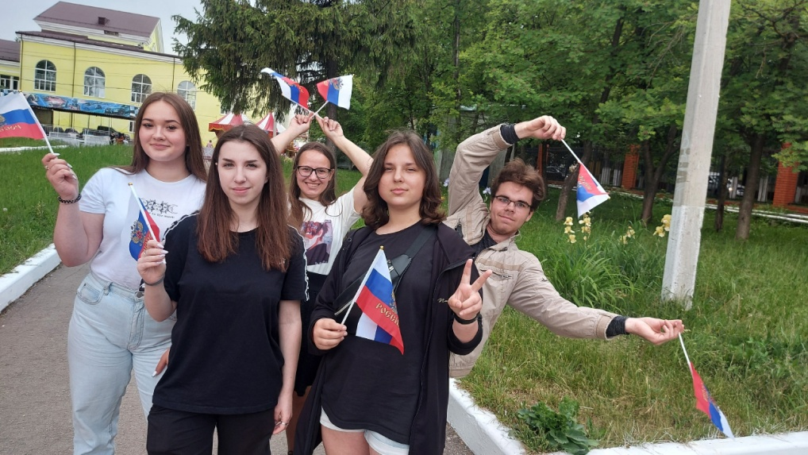
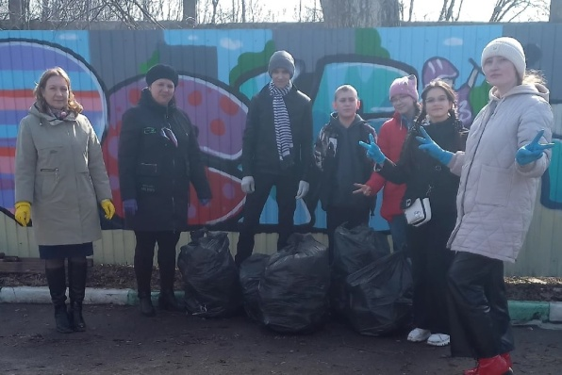
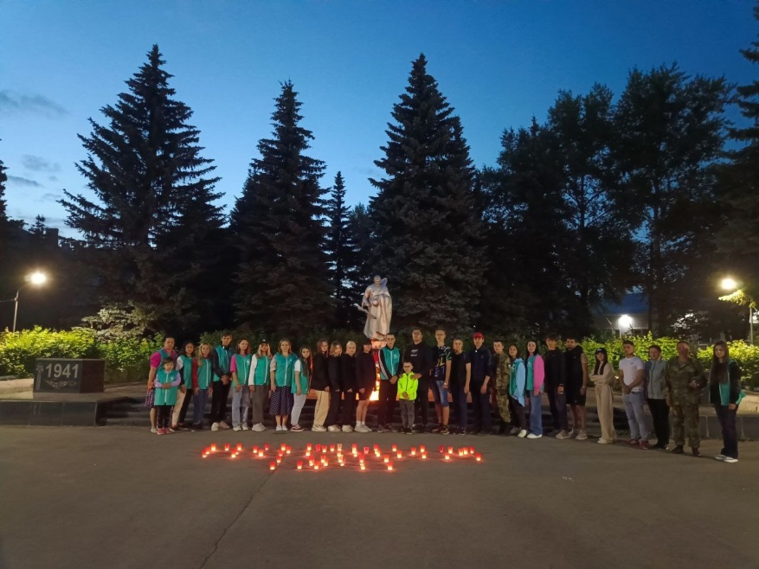
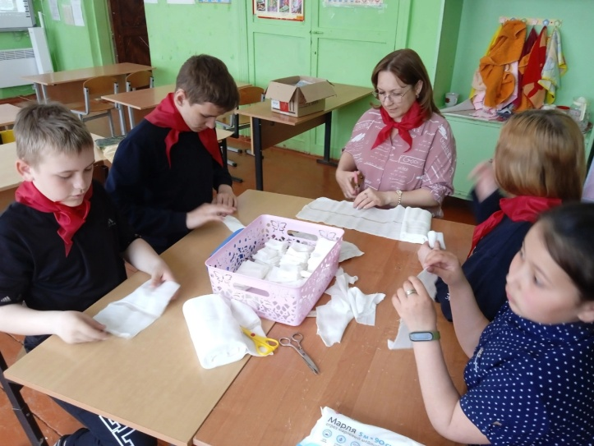
Наши верные партнёры
Наших помощников и партнёров- много. Во всех образовательных учреждениях района работают школьные волонтерские отряды, проводятся «Добрые уроки», где ребята знакомятся с добровольческой деятельностью. Волонтёры помогают не только на местах своих учреждений, они с удовольствием принимают участие в различных акциях, благотворительных мероприятиях, флешмобах, массовых и районных мероприятиях. Мы привлекаем учреждения культуры и они тоже всегда идут с нами рука об руку.

Slide 8
Кто мы?
Сообщество- участником, которого может стать любой желающий.
Совсем юные ребята начальной школы, желающие в будущем стать настоящими волонтёрами, приходят уже сейчас. Мы знакомим их с деятельностью, беседуем и объясняем тому, как важно оказывать внимание особенно нуждающимся.
Серебряные добровольцы- люди старшего поколения (55+), их не так много, но они- очень важная часть нашей группы.
Волонтёры (14+)- наша основная сила, движимая энтузиазмом. Поколение, которое всегда готово к новым задачам.
Специалисты по работе с молодёжью- наш профессиональный коллектив , движимый к поставленной цели ради пользы получателей круглосуточно.

Slide 9
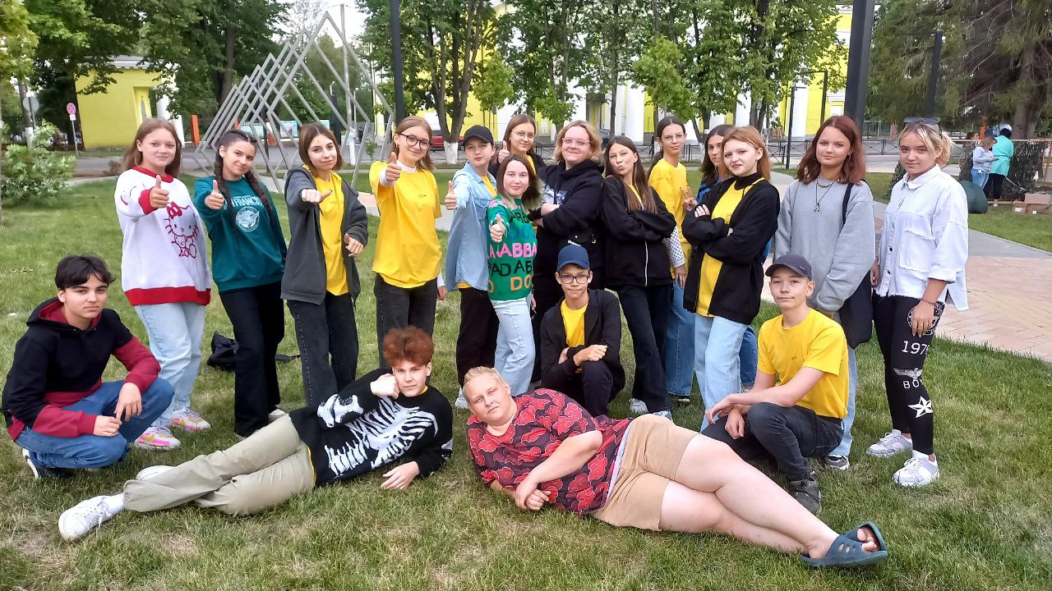
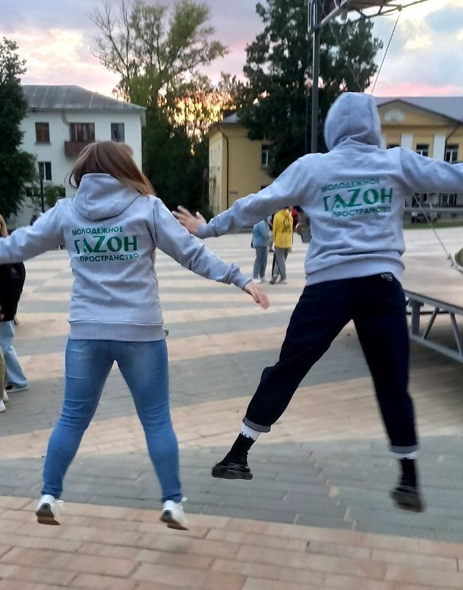
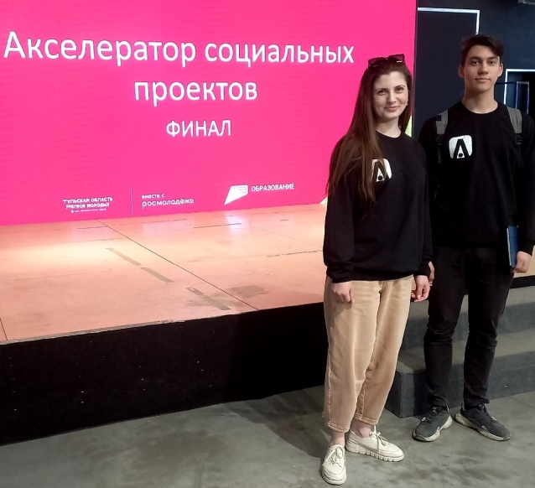
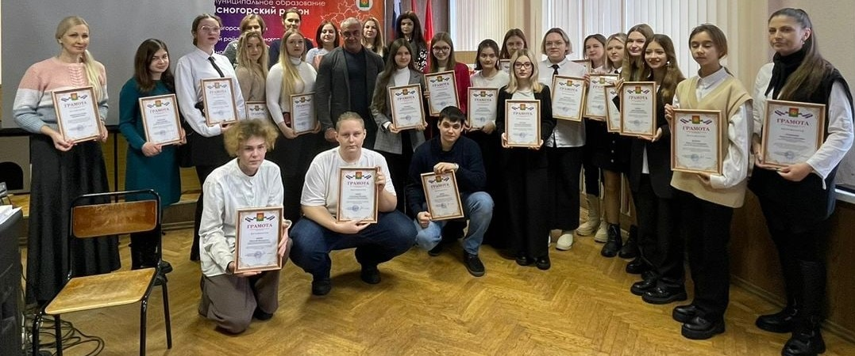
Мы постараемся вырасти профессиональнее, справиться со всеми сложностями. Мы не одни,- нас очень много, а значит наш путь: только вперёд, ни шагу назад!

